Slide 1
Kursstunde 5

Slide 2

Die Themen heute
Check: Wie liefs & Wie läufts
Ernährungsgewohnheiten verändern
Auslöser für essen und trinken
Ernährungsumstellung mit Genuss
Challenge: Achtsamkeit
https://www.istockphoto.com/de/foto/fu%C3%9Fstapfen-der-m%C3%A4nner-in-den-bergen-gm1679510215-536554521

Slide 3
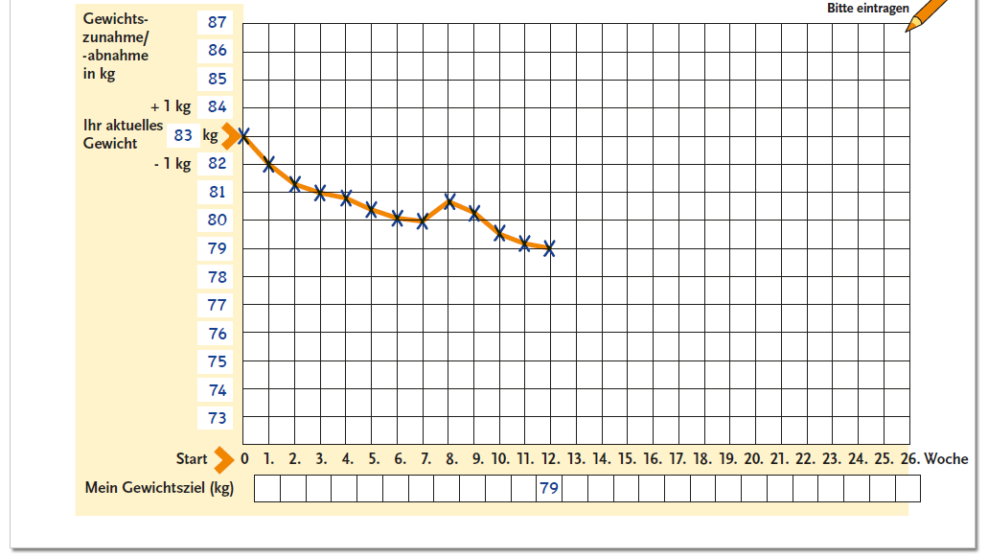
MOVE-Check: Wie liefs & Wie läufts?
An dieser Stelle bitte nur die Kurve bis Woche 6 zeichnen
Für welche Ernährungsform haben Sie sich entschieden?
Wie klappt die Umsetzung im Alltag?
Worauf sind Sie stolz?
Was ist noch schwierig?
Wie zufrieden sind Sie mit Ihrem bisherigen Gewichtsverlauf?
Welche Kalorienfallen konnten Sie bereits in Ihrem Alltag vermeiden?

Slide 4
MOVE-Challenge: Meine Zufriedenheit
An dieser Stelle bitte nur die Kurve bis Woche 6 zeichnen
Dieses Arbeitsblatt 2-mal erstellen
0-26. Woche
27-52. Woche
10
9
8
7
6
5
4
3
2
1
0
10
9
8
7
6
5
4
3
2
1
0
Zufriedenheit mit meinem Essverhalten
Zufriedenheit mit meinem Bewegungsverhalten
Woche

Slide 5
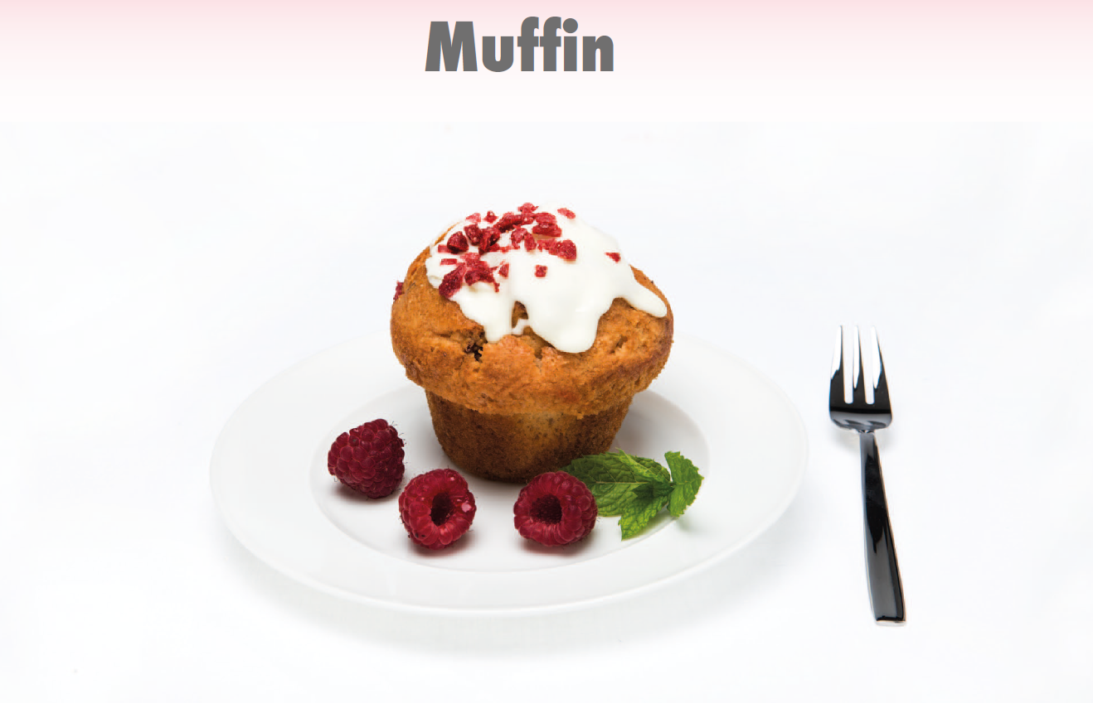

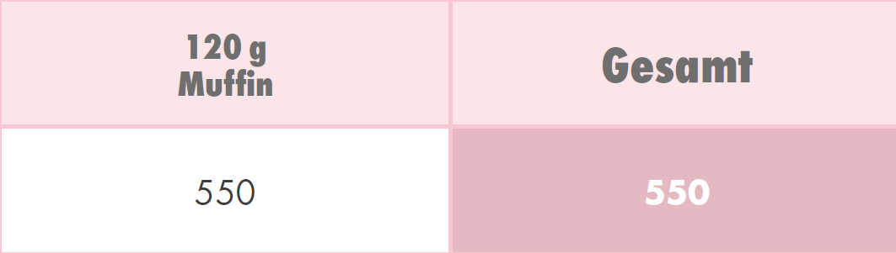
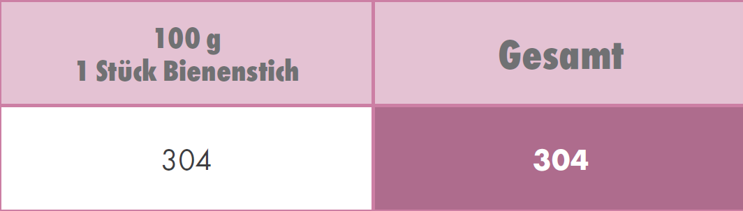
Wie viele Kalorien können Sie hier sparen?
aus Essen, was schmeckt – Teil 2
aus Essen, was schmeckt

Slide 6
Wie viele Kalorien können Sie hier sparen? Auflösung
>
246 kcal
aus Essen, was schmeckt – Teil 2
aus Essen, was schmeckt

Slide 7
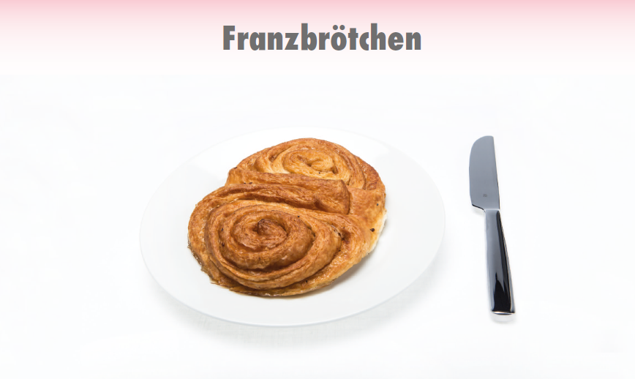

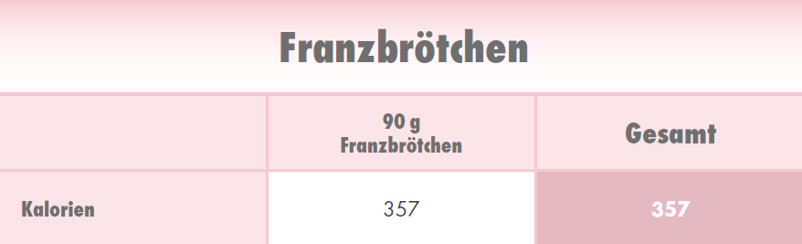
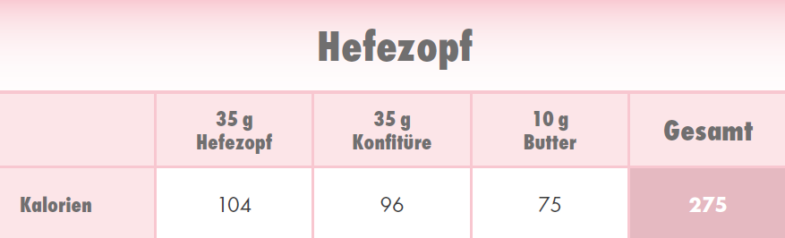
Wie viele Kalorien können Sie hier sparen?

Slide 8
Wie viele Kalorien können Sie hier sparen? Auflösung
<
82 kcal

Slide 9
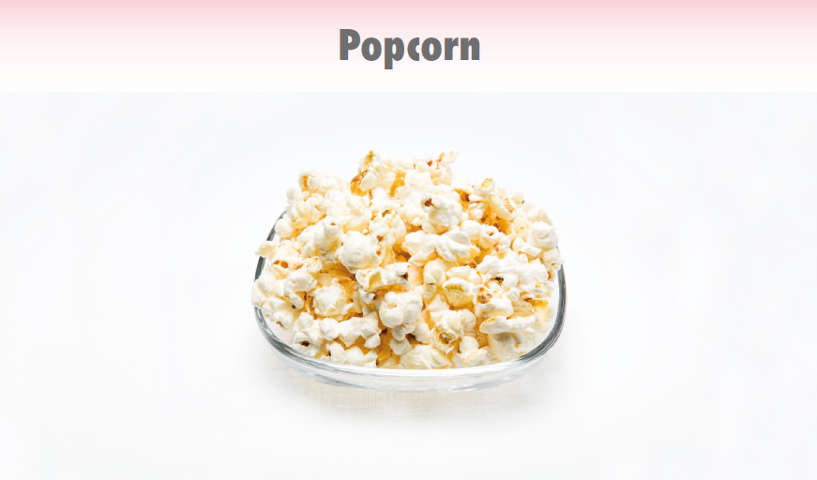

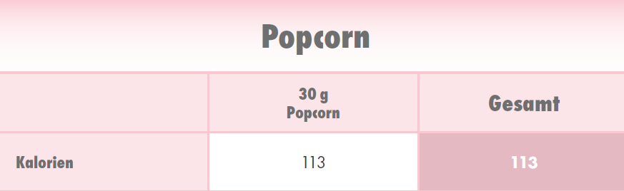
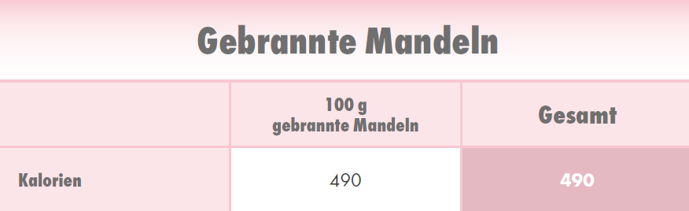
Wie viele Kalorien können Sie hier sparen?
Bitte aus 30 g Popcorn → 100 g Popcorn
Beides aus Essen, was schmeckt Teil 2

Slide 10
Wie viele Kalorien können Sie hier sparen? Auflösung
<
113 kcal
Bitte aus 30 g Popcorn → 100 g Popcorn
Aus 113 → 377

Slide 11


MOVE-Check: Was meinen Sie?
Spielt die Größe des Tellers eine Rolle, wie viel man isst?

Slide 12
MOVE-Check: Aktueller Stand der Forschung
Spielt die Größe des Tellers eine Rolle, wie viel man isst?
Ja, eine Übersichtsarbeit zeigte, dass eine Verdoppelung der Tellergröße die Menge, die gegessen wurde, um 41% erhöhte. Größere Teller erhöhen anscheinend den Impuls mehr zu essen.
Zum Nachlesen: https://doi.org/10.1086/684441

Slide 13

Roadmap: Ernährungsgewohnheiten verändern
Gewohn-heiten bewusst machen
Gründe für Essen/Trinken herausfinden
Was, wie viel und wie esse/trinke ich?
Bewertung meines Essverhaltens
Was will ich verändern?
https://www.istockphoto.com/de/foto/mountain-road-gm649356164-117997327

Slide 14

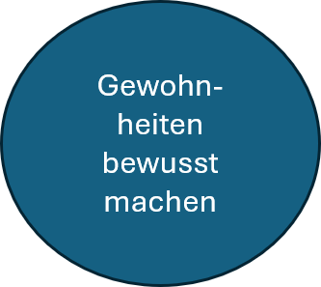
Es ist schwer, Gewohnheiten zu verändern
Gewohnheiten oft unbewusst
  Daher: Selbstbeobachtung wichtig
Werden oft automatisch von externen Reizen ausgelöst
  Daher: Situationen erkennen, die Essverhalten auslösen
Gewohnheiten sind vertraut, geben Sicherheit
  Daher: Aktive Verhaltensveränderung nötig
Essgewohnheiten strukturieren den Tag, schaffen Kontrolle
  Daher: Plan machen, wie man bestimmte Ernährungsgewohnheiten aktiv verändern kann
Selbstversuch
Verschränken Sie Ihre Arme vor der Brust
Welcher Arm ist oben, welcher geht unten durch?
Versuchen Sie nun die Arme genau andersherum zu verschränken
?Was fällt Ihnen auf?
https://www.istockphoto.com/de/foto/inhalt-mann-portr%C3%A4t-gm182152501-19178900

Slide 15

Gibt es Gewohnheiten, die Sie erfolgreich dauerhaft verändert haben?
Arbeitsverhalten?
Schlafverhalten?
Umgang mit sozialen Medien?
Freizeit?
Verabredungen?
Smartphonenutzung?
Hobbies?
…?
Übertragbar auf Ihr Vorhaben Gewicht abzunehmen?
VSB_2025-09-22_1482.jpg

Slide 16
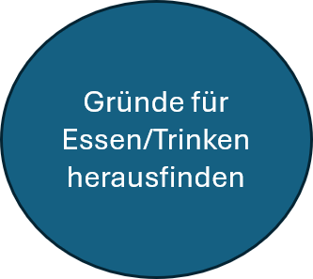
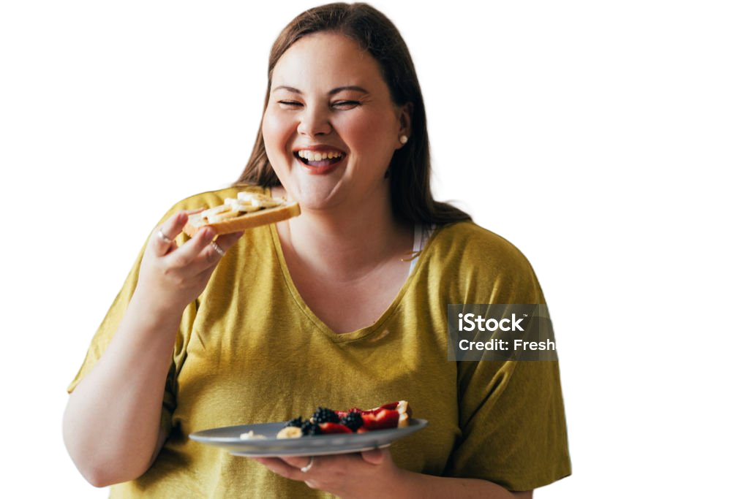
Viele Auslöser für essen und trinken
Hunger
Langeweile, Trauer, Stress
Freude, Belohnung
Anblick leckerer Speisen, verlockender Geruch, Essen steht auf dem Tisch,
Rituale, Pausenzeit = Essenszeit
Lust etwas zu essen (Appetit)
Andere essen gerade auch, Ausgehen mit Freunden, Familienfeier
Wie ist es bei Ihnen?
https://www.istockphoto.com/de/foto/plus-size-frau-genie%C3%9Ft-ihr-fr%C3%BChst%C3%BCck-gm1444508090-483194482

Slide 17
Die eigenen Auslöser kennen
In diesen Situationen esse ich mehr:
- Wenn mir langweilig ist
- Wenn ich im Urlaub bin
- Wenn ich Alkohol trinke
- Wenn ich vorm Fernseher sitze
- Beim Buffett
In diesen Situationen esse ich weniger:
- Wenn ich mit Freunden zusammen bin
- Wenn ich auf der Arbeit viel zu tun habe
- Wenn ich entspannt bin
- Wenn es mir gut geht
- Wenn ich bewusst auf mein Essen achte

Slide 18
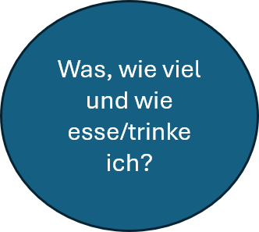
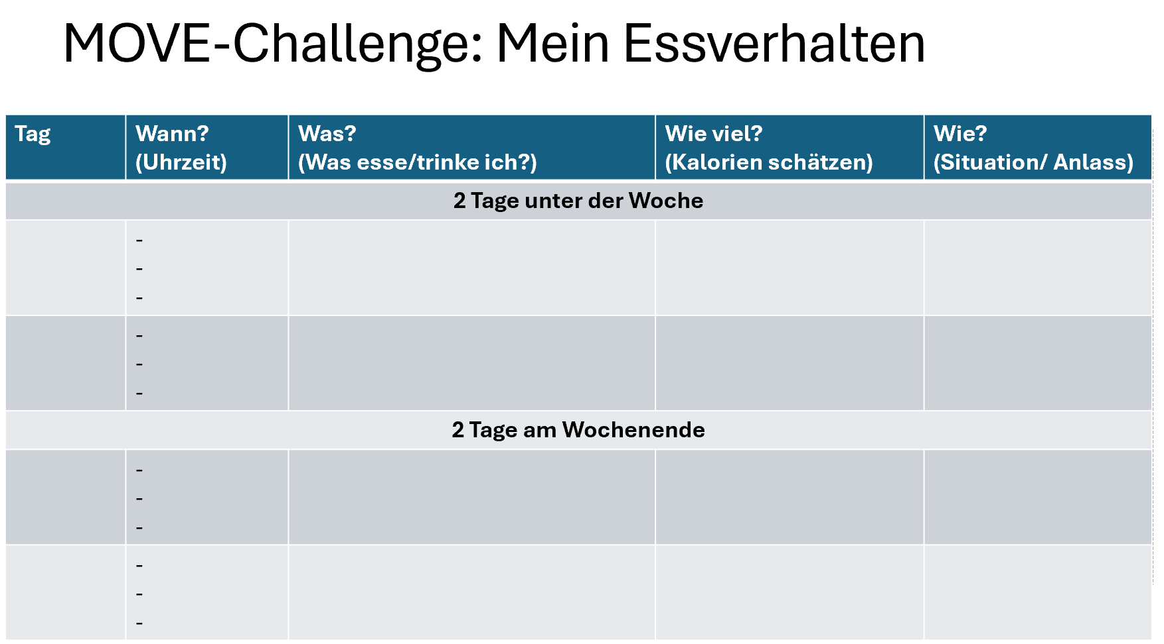
Was sind Ihre Essgewohnheiten?
Wann essen Sie?
Gibt es feste Zeitpunkte für Haupt-Mahlzeiten?
Essen Sie eher zwischendurch?
Gibt es Zeiten, in denen Sie besonders viel essen?
Zu welchem Zeitpunkt nehmen Sie die meisten Kalorien zu sich?
Was essen Sie am liebsten?
Genießen Sie Ihr Essen?

Slide 19
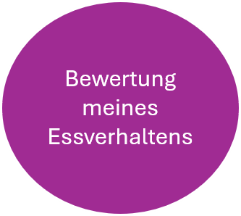
Wie würden Sie sich bewerten?
 | 0: Trifft gar nicht zu | 50: teils, teils | 100: Trifft voll und ganz zu
Ich esse regelmäßig über den Tag verteilt | 0------------------------50--------------------------100
Ich nehme mir ausreichend Zeit für meine Mahlzeiten | 0------------------------50--------------------------100
Ich plane meine Mahlzeiten im Voraus | 0------------------------50--------------------------100
Ich esse ohne Ablenkung (z. B. Fernseher oder Smartphone) | 0------------------------50--------------------------100
Ich esse oft aus Langeweile | 0------------------------50--------------------------100
Ich genieße meine Mahlzeiten bewusst | 0------------------------50--------------------------100
Ich erkenne gut, wann ich satt bin | 0------------------------50--------------------------100
Ich kann zwischen Hunger und Appetit unterscheiden | 0------------------------50--------------------------100

Slide 20

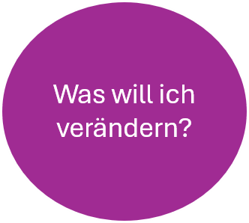
Essgewohnheiten verändern:
Essen und Trinken besser planen
Problem
„Ich habe keine festen Essenszeiten und esse oder trinke häufig ungeplant.“
„Ich esse häufig zwischendurch und nehme viele Snacks zu mir.“
„Ich esse oft nebenbei oder nach Lust und Laune.“
„Ich esse häufig größere Portionen als ich eigentlich möchte.“
Mögliche Lösungen
Feste Essens- und Trinkzeiten planen und möglichst regelmäßig einhalten
Zwischenmahlzeiten bewusst planen und ungeplantes Naschen vermeiden
Mahlzeiten bewusst am Tisch einnehmen und Smartphone, Fernseher oder andere Ablenkungen ausschalten
Kleinere Portionen anrichten, kleinere Teller verwenden und Schüsseln nicht auf den Tisch stellen
https://www.istockphoto.com/de/foto/spargelrisotto-mit-linsen-gm2246814118-660753130

Slide 21

Essgewohnheiten verändern:
Gezielter einkaufen
Problem
„Wenn ich mir keinen Einkaufszettel schreibe, kaufe ich immer zu viel ein.“
„Wenn ich hungrig bin, kaufe ich viel mehr ein als ich mir vorgenommen habe.“
„Ich will beim Einkaufen gar nicht wissen, wie viel Kalorien drin sind und achte nicht auf die Nährwertangaben.“
„Ich habe oft keinen Plan, was ich kochen will, und kaufe immer das Gleiche.“
„Ich lasse mich häufig von Werbung oder Verpackungen beeinflussen.“
„Süßigkeiten und Snacks landen häufig im Einkaufswagen.“
Mögliche Lösungen
Vor dem Einkauf die Mahlzeiten planen und einen Einkaufszettel schreiben
Nicht hungrig einkaufen gehen, sondern vorher eine Kleinigkeit essen
Nährwertkennzeichnung bewusst vergleichen und auf Kalorien, Zucker, Fett und Ballaststoffe achten
Einen Wochenplan erstellen und neue, gesunde Rezepte ausprobieren
Einkaufsliste konsequent einhalten und Produkte kritisch vergleichen
Süßigkeiten und Snacks bewusst nicht oder nur in kleinen Mengen kaufen
https://www.istockphoto.com/de/foto/detail-eines-mannes-einkaufen-im-supermarkt-gm472485878-63412177

Slide 22
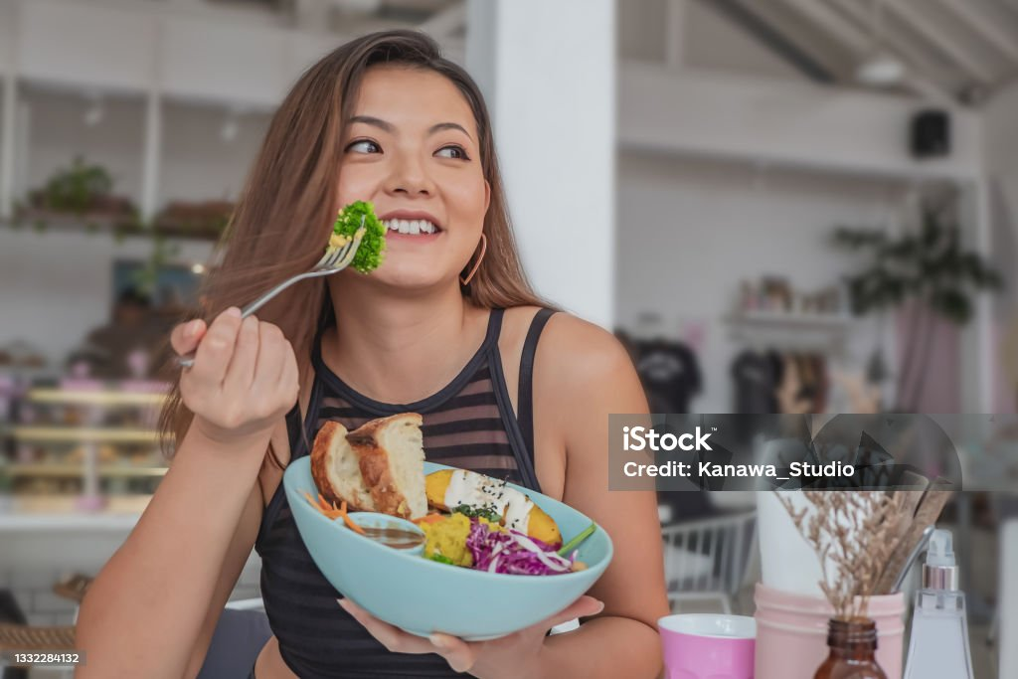
Essgewohnheiten verändern:
Bewusster essen
Problem
„Ich nehme mir kaum Zeit für meine Mahlzeiten.“
„Ich esse sehr schnell und merke oft erst spät, dass ich satt bin.“
„Ich esse häufig nebenbei (z. B. beim Fernsehen oder am Smartphone).“
„Ich esse weiter, obwohl ich bereits satt bin.“
„Ich esse automatisch oder aus Gewohnheit.“
Mögliche Lösungen
Bewusst Zeit für jede Mahlzeit einplanen und in Ruhe essen
Langsam essen, gründlich kauen und zwischen den Bissen das Besteck ablegen
Ohne Ablenkung essen und auf Geschmack, Geruch und Konsistenz konzentrieren
Auf das Sättigungsgefühl achten und aufhören, wenn man satt ist
Vor dem Essen kurz überlegen, ob ich wirklich Hunger habe oder ob etwas anderes dahintersteckt
https://www.istockphoto.com/de/foto/junge-chinesin-isst-gesunden-veganen-salat-in-einem-caf%C3%A9-gm1332284132-415175191

Slide 23

Essgewohnheiten verändern:
Anders mit Frust/Stress umgehen
Problem
„Ich esse, wenn ich gestresst bin.“
„Ich esse aus Frust oder Traurigkeit.“
„Wenn ich schlecht gelaunt bin, greife ich automatisch zu Süßigkeiten oder Snacks.“
„Essen hilft mir, mich zu beruhigen oder zu belohnen.“
Mögliche Lösungen
Stress bewusst anders abbauen, z. B. durch Bewegung, Entspannungsübungen oder eine kurze Pause
Gefühle wahrnehmen und nach anderen Möglichkeiten suchen, damit umzugehen (z. B. reden, spazieren gehen oder Musik hören)
Kurz innehalten und überlegen, ob man wirklich Hunger hat oder etwas anderes brauche
Andere Belohnungen finden, z. B. ein Bad, Lesen, Musik oder Zeit für ein Hobby
https://www.istockphoto.com/de/foto/stress-migr%C3%A4ne-und-bewegungsunsch%C3%A4rfe-f%C3%BChren-dazu-dass-sich-ein-gesch%C3%A4ftsmann-in-gm1511326622-523931887

Slide 24
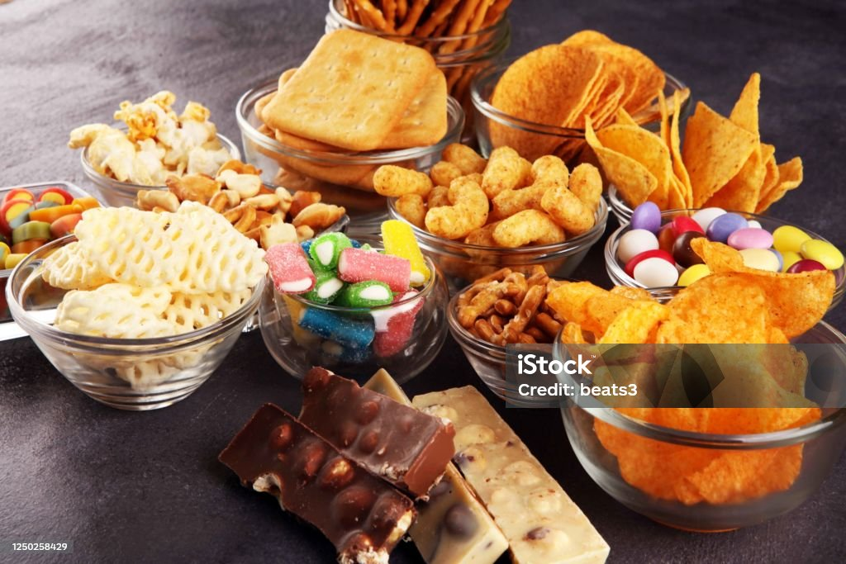
Essgewohnheiten verändern:
Verführungssituationen vermeiden
Problem
„Ich greife häufig zu Süßigkeiten oder Snacks, wenn sie sichtbar sind.“
„Ich esse oft, weil andere essen oder Essen angeboten wird.“
„Ich kann an Süßigkeiten oder Snacks nur schwer vorbeigehen.“
„Ich esse häufig aus Gewohnheit in bestimmten Situationen (z. B. beim Fernsehen).“
Mögliche Lösungen
Süßigkeiten und Snacks außer Sichtweite aufbewahren oder möglichst nicht zu Hause haben
Vorher entscheiden, ob und wie viel man essen möchte, und auch einmal freundlich ablehnen
Verführungssituationen möglichst vermeiden und Alternativen (z. B. Obst oder Gemüsesticks) bereithalten
Gewohnheiten bewusst verändern, z. B. Fernsehen ohne Snacks oder eine andere Beschäftigung wählen
https://www.istockphoto.com/de/foto/salzige-snacks-brezeln-chips-cracker-in-glasschalen-auf-dem-tisch-gm1250258429-364596536

Slide 25
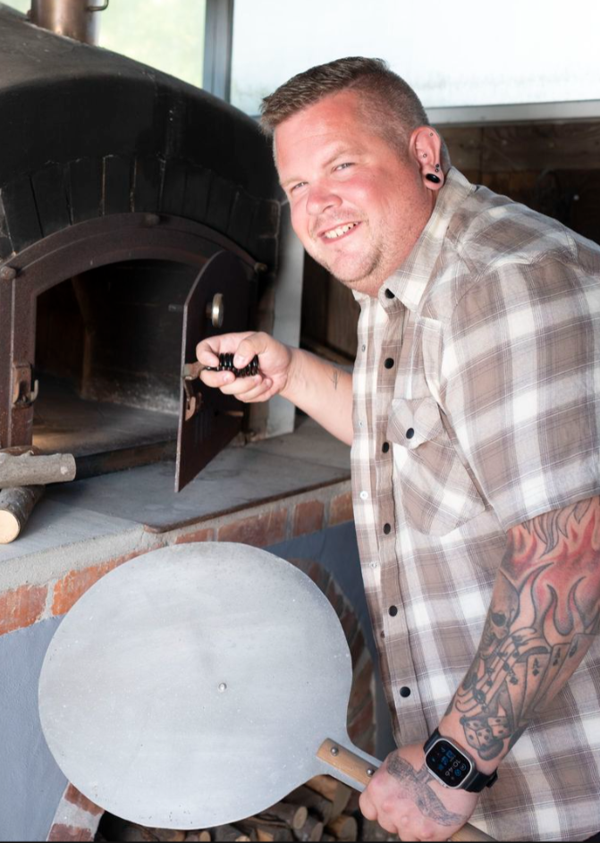
Ernährungsumstellung mit Genuss
Erfolgreiche Gewichtsabnahme bedeutet nicht nur Verzicht
Lieblingsgerichte dürfen weiterhin auf dem Speiseplan stehen
Eher seltener, kleinere Portionen
Nicht einzelne Lebensmittel sind „verboten“
Entscheidend sind Menge, Häufigkeit und die Gesamtbilanz
Strenge Tabus haben oft gegenteiligen Effekt
Führen häufig eher zu Frust und können Heißhunger-Attacken auslösen
Kalorien sparen, Geschmack behalten
Abwechslungsreicher Geschmack durch Gewürze und Kräuter auch bei kalorienärmeren Gerichten
80:20 statt Perfektion
Die Basis bilden ausgewogene Mahlzeiten, kleine Ausnahmen sind nicht schlimm
VSB_2025-08-12_0328.jpg

Slide 26
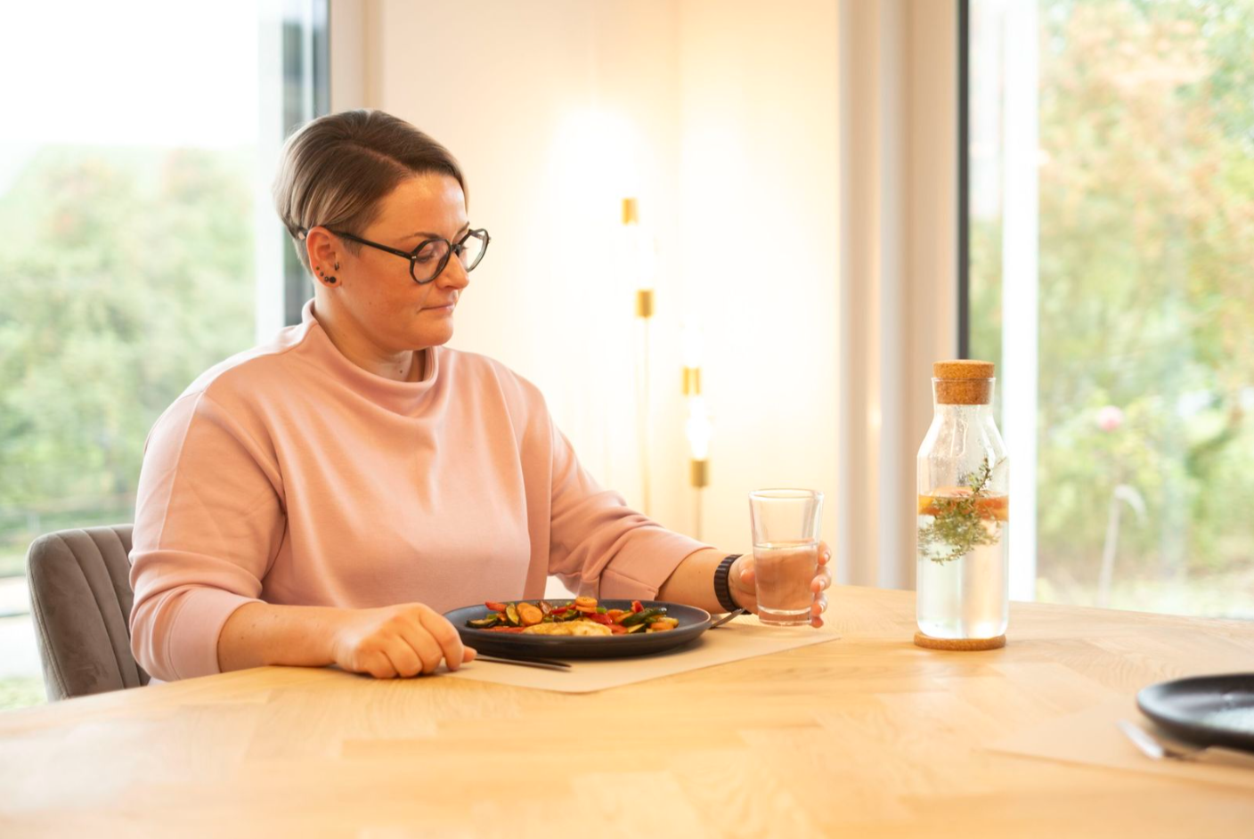
Genuss beginnt mit Achtsamkeit
Dem Essen Bedeutung geben
  Sich Zeit nehmen für das Essen
  Auf die Qualität des Essens achten
Aufmerksamkeit auf das Essen richten
  Nicht nebenbei essen
  Ablenkungen vermeiden (z.B. Zeitung, Smartphone, TV)
Alle Sinne nutzen
  Auf Aussehen, Geschmack, Temperatur, Geruch achten
! Langsam und bewusst essen führen zu einem besseren Gefühl für Hunger, Appetit und Sättigung!
VSB_2025-09-22_1558.jpg

Slide 27
MOVE-Challenge: Achtsamkeitsübung
Übung: Lebensmittel
z.B. Rosine, Keks, Käsewürfel, Apfel
Nutzen Sie all Ihre Sinne
Anschauen: 1 Minute
Fühlen: 30 Sekunden
Riechen: 30 Sekunden
Schmecken: 2 Minuten
Nachspüren: 1 Minute
Übung: Mahlzeit
Essen betrachten: 1 Minute
Duft wahrnehmen: 30 Sekunden
Erster Biss: 20-30mal kauen
Schmecken: 1 Minute
Kurze Pause: 10 Sekunden
Zweiter Biss: 20-30mal kauen
Kurze Pause: 10 Sekunden
Normal weiteressen

Slide 28
MOVE-Challenge: Meine Regeln
_________________________________________________
_________________________________________________
_________________________________________________
_________________________________________________
_________________________________________________
_________________________________________________
_________________________________________________

Slide 29
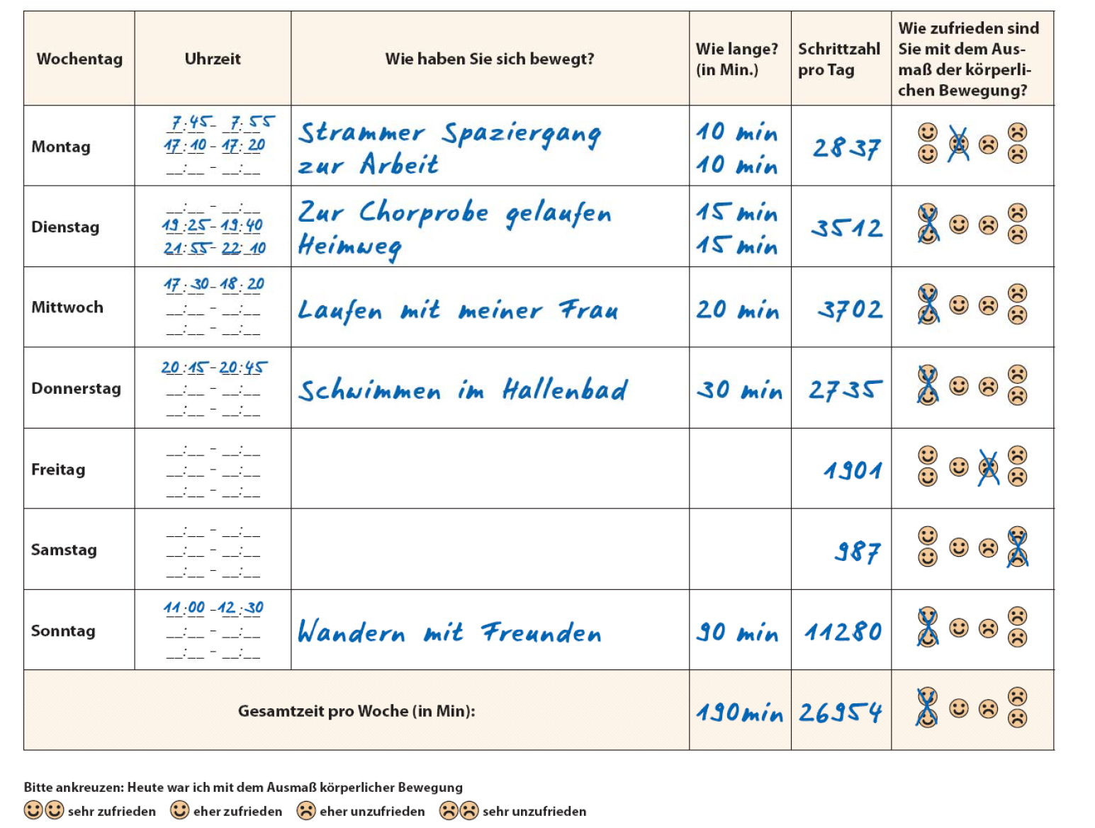
MOVE-Challenge: Mein Bewegungsverhalten

Slide 30
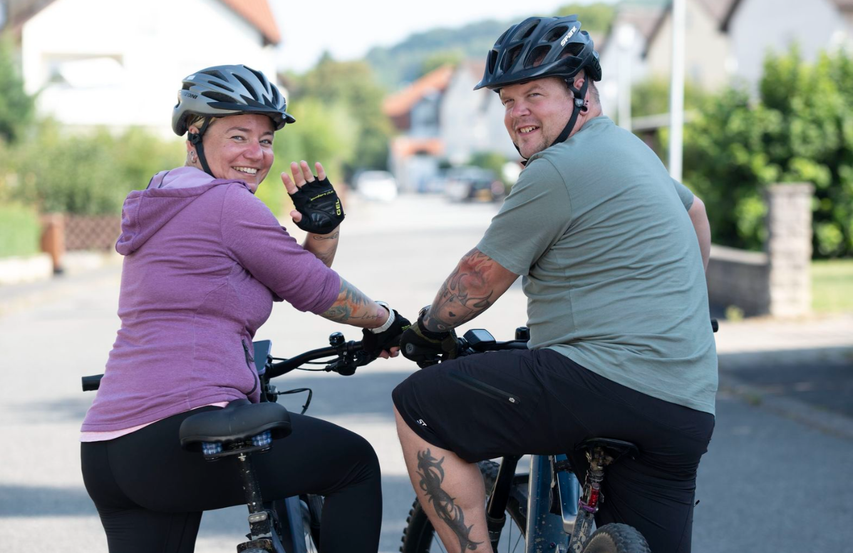
Bis zur nächsten Kurseinheit
VSB_2025-08-13_1709.jpg

